Slide 1
序列傳輸介面處理電路(STI)及資料排列控制電路(DAC)
指導教授:陳春僥
研究生:陳琪揚

Slide 2
Contents
系統架構
輸入訊號
輸出訊號
STI電路介紹
記憶體儲存方式
STI流程圖
波形圖

Slide 3
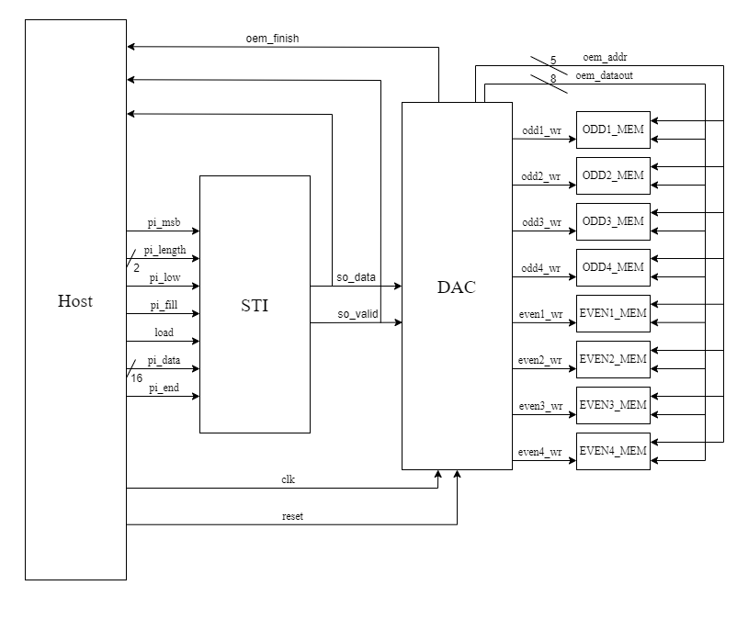
系統架構

Slide 4
輸入訊號
輸入訊號 | 位元寬度 | 說明
clk | 1 | 系統時脈信號。
reset | 1 | 高位準非同步之系統重置信號。
load | 1 | 讀取控制信號。 信號寬度為1個時脈週期，當load = 1且經時脈訊號正緣觸發時，表示並列資料輸入
pi_data | 16 | 16位元並列資料輸入埠。
pi_msb | 1 | 序列輸出順序控制訊號。
pi_length | 2 | 序列資料輸出長度控制訊號。 此訊號2’b00時，序列輸出為8bits輸出 此訊號2’b01時，序列輸出為16bits輸出 此訊號2’b10時，序列輸出為24bits輸出 此訊號2’b11時，序列輸出為32bits輸出
pi_fill | 1 | 序列資料輸出高位元設定訊號。
pi_low | 1 | 序列資料輸出低位元設定訊號。
pi_end | 1 | 並列資料輸入結束旗標，當此訊號為1時host端不會再向STI_DAC輸入任何資料。

Slide 5
輸出訊號
輸出訊號 | 位元寬度 | 說明
so_data | 1 | 序列資料輸出埠。
so_valid | 1 | 序列資料輸出致能訊號。
oem_finish | 1 | OM及EM記憶體共用寫入完成指示訊號，當全部的記憶體完成資料寫入時設為1。
oem_addr | 5 | OM及EM記憶體共用8位元位址埠。
oem_dataout | 8 | OM及EM記憶體共用8位元資料埠。
odd_wr | 1 | ODD_MEM寫入致能訊號，共有4個對應4顆ODD_MEM記憶體。
even_wr | 1 | EVEN_MEM寫入致能訊號，共有4個對應4顆EVEN_MEM記憶體。
STI電路
DAC電路

Slide 6
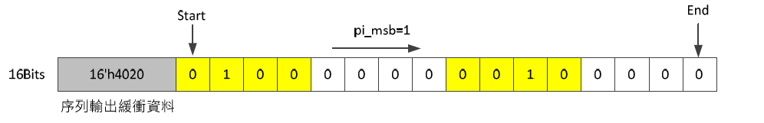
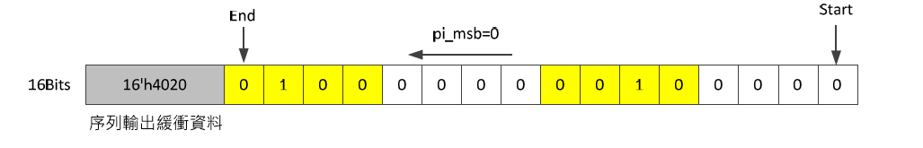
pi_msb(STI)
當pi_msb = 1’b1時，so_data序列資料輸出由序列輸出緩衝資料的MSB開始，當pi_msb = 1’b0時， so_data序列資料輸出由序列輸出緩衝資料的LSB開始。

Slide 7
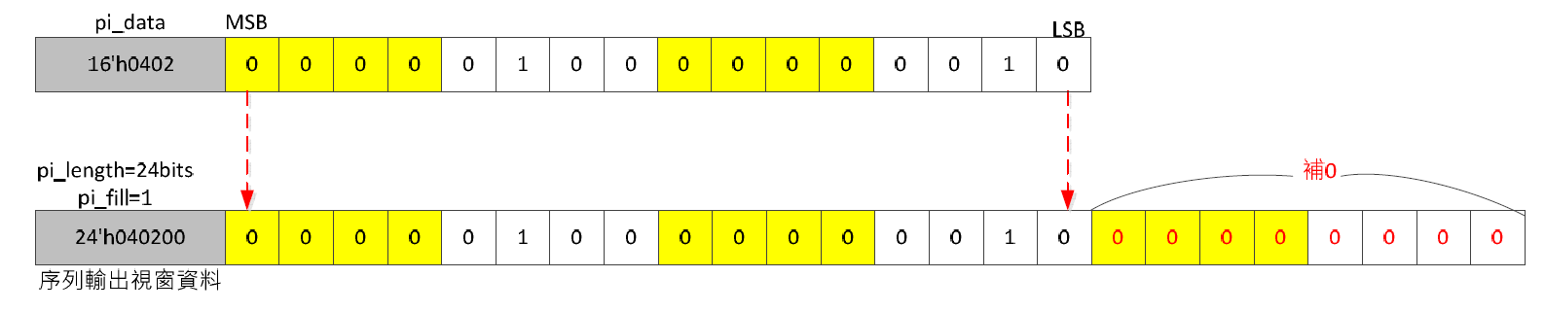
pi_fill輸入1’b1 (STI)
當pi_length = 2’b10，序列資料輸出則需要24bits，pi_data與序列輸出緩衝資料為由MSB對齊，需要補上8個0 ，若是pi_length = 2’b11，序列資料輸出則需要32bits ，需要補上16個0。

Slide 8
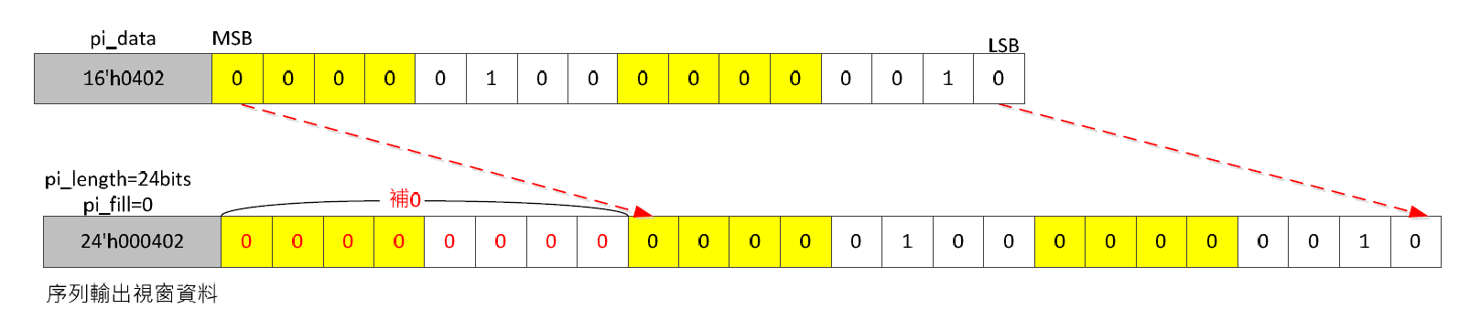
pi_fill輸入1’b0 (STI)
當pi_length = 2’b10，序列資料輸出則需要24bits，pi_data與序列輸出緩衝資料為由LSB對齊，需要補上8個0 ，若是pi_length = 2’b11，序列資料輸出則需要32bits ，需要補上16個0。

Slide 9
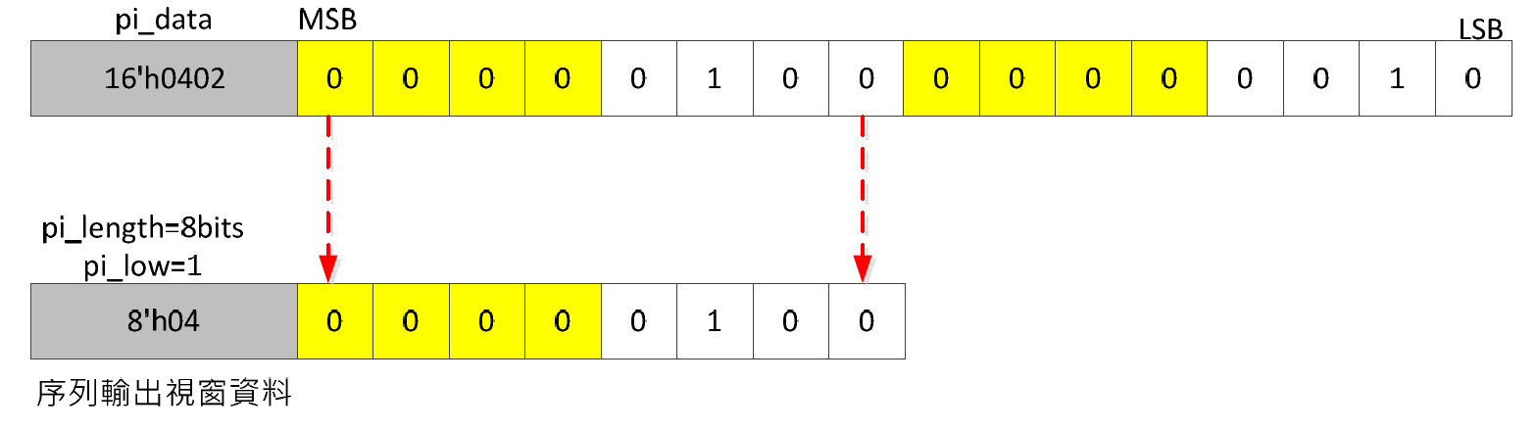
pi_low輸入1’b1 (STI)
當pi_length = 2’b00，序列資料輸出則需要8bits，pi_data與序列輸出緩衝資料為由MSB對齊，序列資料輸出 pi_data的高位元組8bits 。

Slide 10
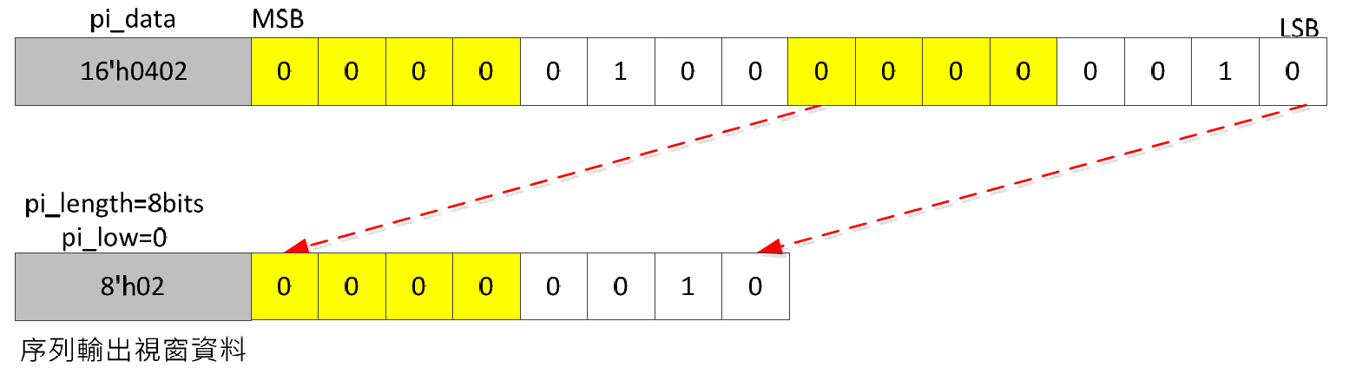
pi_low輸入1’b0 (STI)
當pi_length = 2’b00，序列資料輸出則需要8bits，pi_data與序列輸出緩衝資料為由LSB對齊，序列輸出 pi_data的低位元組8bits 。

Slide 11
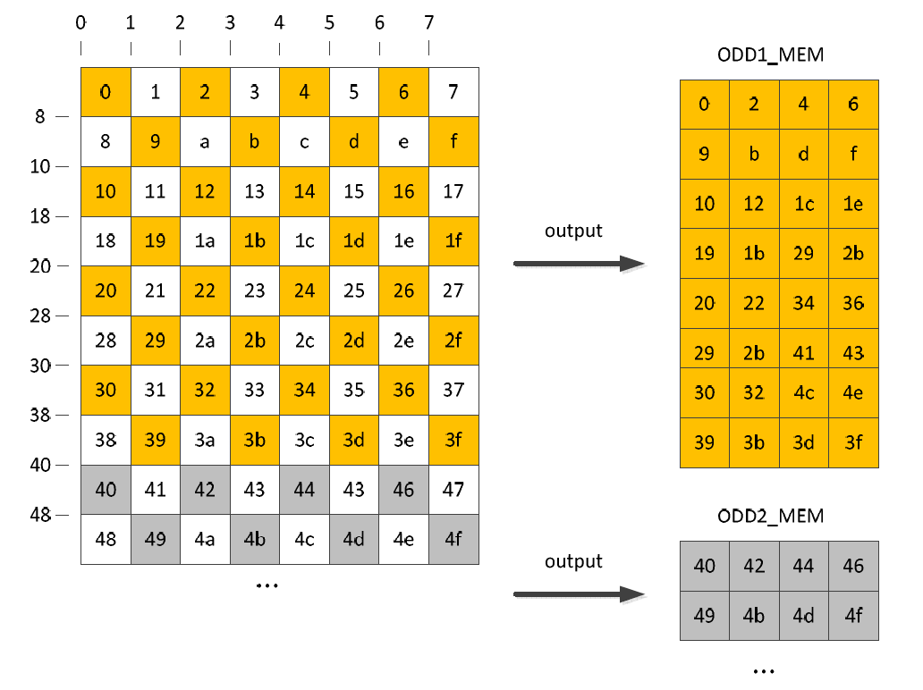
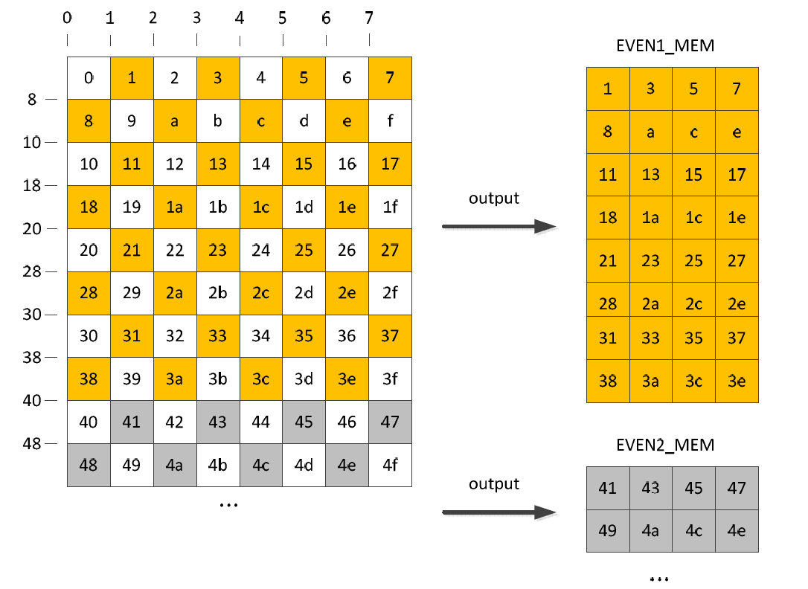
ODD_MEM,EVEN_MEM(DAC)
圖中每一格數字代表一個記憶體位址，而每一個記憶體位址會儲存8bits， 儲存的資料透過STI電路中的so_data輸入進DAC電路。
OM記憶體
EM記憶體

Slide 12
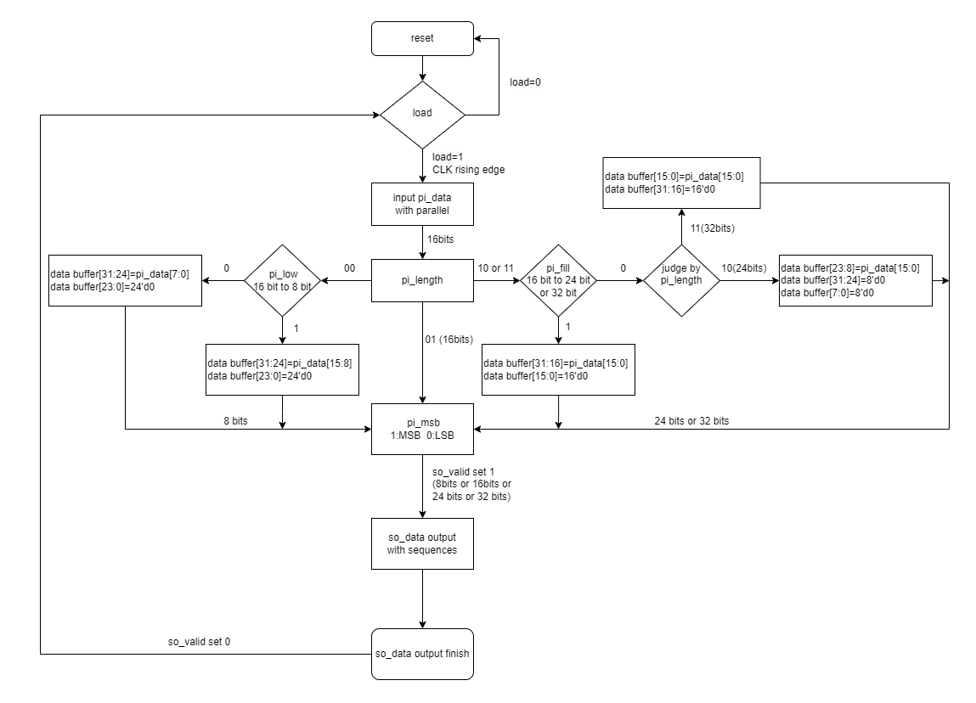
STI流程圖

Slide 13
波形圖(reset,load,so_valid)
Reset結束後偵測到load=1且clk正緣觸發，開始做資料轉換，並在結束資料轉換後將so_valid設成1，並在完成序列輸出後將so_valid設成0 。

Slide 14
波形圖(pi_end)
當偵測到pi_end=1時表示不會再輸入並列資料，但是偵測到pi_end=1前還有資料傳入，所以在 pi_end =1後so_valid會再有一次設成1。

Slide 15
The END

